Slide 1
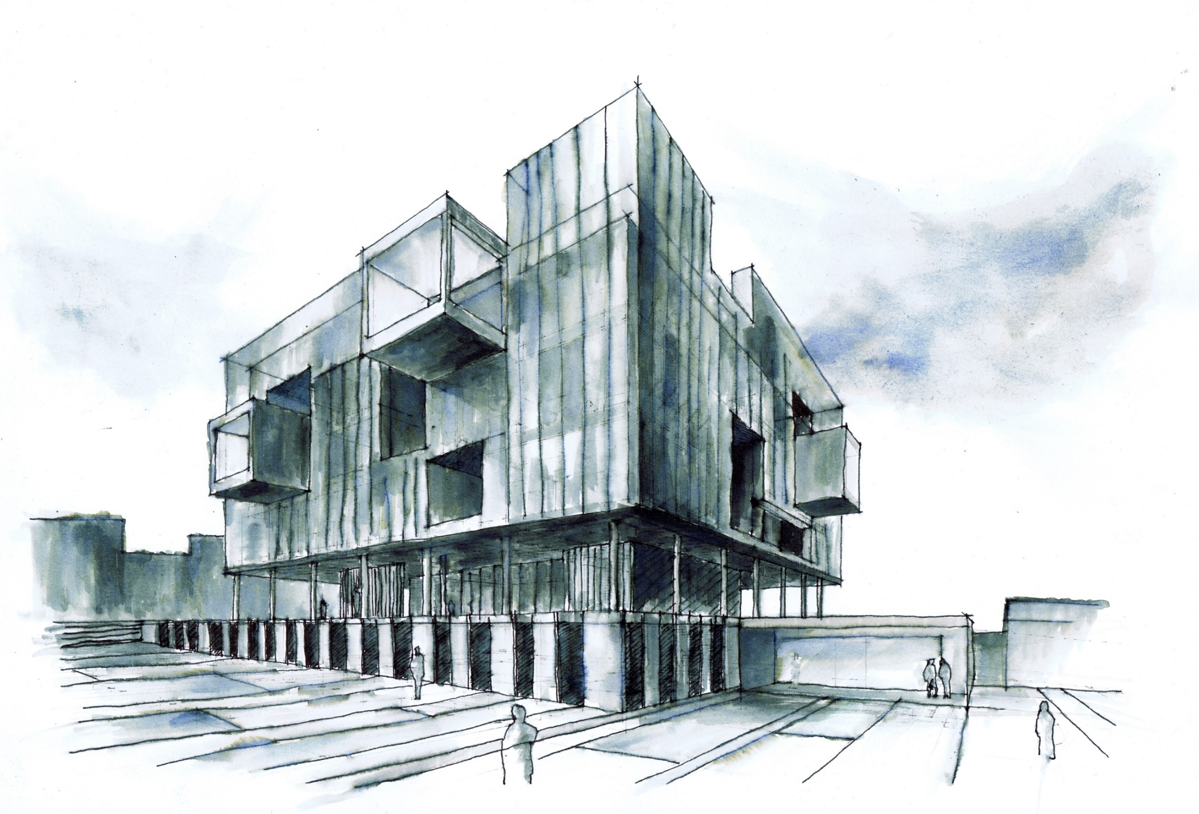
LÍNEA DE ESPECIALIZACIÓN URBANISMO
GESTION| MATERIALIZACION | SEMINARIO | TALLER

Slide 2
IDENTIFICACIÓN DE LA ASIGNATURA
ANTECEDENTES GENERALES
Nombre de la Asignatura: | Seminario Urbano I |  |  | Plan Curricular: | AR02
Escuela: | Arquitectura |  |  | Facultad: | FAUP
Pre-Requisitos: | Licenciatura en arquitectura |  |  | Código: | 10005
Ubicación en Plan de Estudios: | Noveno Semestre |  | Ciclo Especialización
Carácter: | Semestral |  | Obligatorio
CARGA ACADÉMICA
Créditos: | 5 Créditos |  | 135 hrs. Cronológicas totales
Tiempo presencial: | 4 hrs. Académicas por semana | Equivalen a 3 hrs. Cronológicas por semana | 54 hrs cronológicas
Tiempo no presencial | Nota: Las horas no presenciales corresponden al tiempo que el alumno dedica a actividades fueras de las programadas académicamente. Por ej. Desarrollo de proyectos, trabajos de investigación, lectura de textos, pesquisa bibliográfica, estudio para pruebas, etc. y en este programa debe garantizarse que no serán excedidas. |  | 81 hrs. Cronológicas no presenciales por semestre
Vigencia: | 2012-2014
EQUIPO DOCENTE
Identificación del equipo docente
Nombre | Antecedentes
ABSTRACT
El curso de Seminario se orienta a posibilitar en el estudiante el logro de competencias para producir conocimiento e información útil y verificable, para poner en acción su razonamiento, para planificar sistemas de contrastación y para evaluar información producida por otros en su campo y en los campos conexos para un mejoramiento de su actividad profesional.
OBJETIVO HABILITANTE
Formular un problema de investigación desde el ámbito del Ordenamiento Territorial, factibilizando su posterior desarrollo temático.
SEMINARIO URBANISMO I

Slide 3
CONTENIDOS
UNIDAD 1 CAMPO DISCIPLINARIO. VISIONES EPISTEMOLÓGICAS Y TERRITORIOS DE INVESTIGACIÓN EN LOS ESTUDIOS URBANOS CONTEMPORÁNEOS. UNIDAD 2 PROBLEMATIZACIÓN UNIDAD 3 PLANTEAMIENTO DE LA INVESTIGACION
FORMULACIÓN DE EJERCICIO DE SALIDA
CICLO | COMPETENCIAS | NIVEL
INICIAL | 4.2.1. Identificar Problemáticas Estratégicas para el Desarrollo urbano y territorial del hábitat Construido. . | N1E
INTERMEDIO
AVANZADO
ESPECIALIZACION | 4.2.6. Formular y Desarrollar Investigaciones Especializadas en el área del Ordenamiento Territorial y el diseño Urbano y del paisaje. | N1E
IMAGEN O DOCUMENTO DE PROYECTO
EJERCICIO DE SALIDA
PLANTEAMIENTO DE LA INVESTIGACIÓN

Slide 4
LECTURA CRÍTICA ESTUDIANTE RESPECTO DE LA UNIDAD
REGISTRO DEL ESTUDIANTE SOBRE OBSERVACIONES DOCENTE
IMAGEN O DOCUMENTO PRINCIPAL
IMAGEN O DOCUMENTO SECUNDARIO
IMAGEN O DOCUMENTO SECUNDARIO

Slide 5
DIMENSIONES A EVALUAR
PROBLEMATIZACIÓN Relevancia y justificación del problema de investigación. Identificación y delimitación del problema. Aportes disciplinares del tema (Prospección temática del problema). PLANTEAMIENTO DE LA INVESTIGACIÓN Marco Teórico. Objetivos. Metodología Factibilidad de desarrollo. COMUNICACIÓN Estructura del documento. Pertinencia de los recursos de presentación. Exposición oral.
NOTA DE PRESENTACION | 70%
CALIFICACIÓN | 30%
IMAGEN O DOCUMENTO SIGNIFICATIVO

Slide 6
IDENTIFICACIÓN DE LA ASIGNATURA
ANTECEDENTES GENERALES
Nombre de la Asignatura: | Seminario Urbano II |  |  | Plan Curricular: | AR02
Escuela: | Arquitectura |  |  | Facultad: | FAUP
Pre-Requisitos: | Seminario Urbano I |  |  | Código: | 10017
Ubicación en Plan de Estudios: | Décimo Semestre |  | Ciclo Especialización
Carácter: | Semestral |  | Obligatorio
CARGA ACADÉMICA
Créditos: | 5 Créditos |  | 135 hrs. Cronológicas totales
Tiempo presencial: | 4 hrs. Académicas por semana | Equivalen a 3 hrs. Cronológicas por semana | 54 hrs cronológicas
Tiempo no presencial | Nota: Las horas no presenciales corresponden al tiempo que el alumno dedica a actividades fueras de las programadas académicamente. Por ej. Desarrollo de proyectos, trabajos de investigación, lectura de textos, pesquisa bibliográfica, estudio para pruebas, etc. y en este programa debe garantizarse que no serán excedidas. |  | 81 hrs. Cronológicas no presenciales por semestre
Vigencia: | 2012-2014
EQUIPO DOCENTE
Identificación del equipo docente
Nombre | Antecedentes
ABSTRACT
El objetivo principal del curso es sostener, mediante el trabajo de recopilación, selección, sistematización y análisis de obras recientes del pensamiento urbanístico, un marco conceptual y metodológico que sostenga las propuestas de investigación desarrolladas por los alumnos, en el marco del taller del Área de Pre-especialización en Ordenamiento Territorial.
El curso está orientado específicamente a desarrollar áreas temáticas y problemas de investigación en el campo de los estudios urbanos a través de la adecuada utilización de los elementos básicos de la metodología de investigación. Para ello el estudiante debe reconocer los componentes principales del proceso de investigación social, así como construir procesos de sistematización teórica para el planteamiento de hipótesis de investigación disciplinar.
OBJETIVO HABILITANTE
Desarrollar un problema de investigación desde el ámbito del ordenamiento aplicando procedimientos metodológicos pertinentes al área de estudio.
SEMINARIO URBANISMO I

Slide 7
CONTENIDOS
UNIDAD 1 REEVALUACIÓN Y FOCALIZACIÓN DE CONTENIDOS. UNIDAD 2 DESARROLLO DE LA INVESTIGACIÓN. UNIDAD 3 CONSTRUCCIÓN DEL DOCUMENTO DE INVESTIGACIÓN. UNIDAD 4 DIFUSIÓN DE LA INVESTIGACIÓN.
FORMULACIÓN DE EJERCICIO DE SALIDA
CICLO | COMPETENCIAS | NIVEL
INICIAL | 4.2.1. Identificar Problemáticas Estratégicas para el Desarrollo urbano y territorial del hábitat Construido. . | N2E
INTERMEDIO
AVANZADO
ESPECIALIZACION | 4.2.6. Formular y Desarrollar Investigaciones Especializadas en el área del Ordenamiento Territorial y el diseño Urbano y del paisaje. | N2E
IMAGEN O DOCUMENTO DE PROYECTO
EJERCICIO DE SALIDA
DIFUSION DE LA INVESTIGACION

Slide 8
LECTURA CRÍTICA ESTUDIANTE RESPECTO DE LA UNIDAD
REGISTRO DEL ESTUDIANTE SOBRE OBSERVACIONES DOCENTE
IMAGEN O DOCUMENTO PRINCIPAL
IMAGEN O DOCUMENTO SECUNDARIO
IMAGEN O DOCUMENTO SECUNDARIO

Slide 9
DIMENSIONES A EVALUAR
DESARROLLO TEMÁTICO Relevancia de la pregunta y/o hipótesis investigativas. Elaboración del Marco Teórico. Pertinencia de los procedimientos metodológicos. RESULTADOS DE INVESTIGACIÓN Aportes disciplinares del tema. Relevancia de las conclusiones. Factibilidad de difusión COMUNICACIÓN Estructura final del documento. Pertinencia de los recursos de comunicación. Exposición oral.
NOTA DE PRESENTACION | 70%
CALIFICACIÓN | 30%
IMAGEN O DOCUMENTO SIGNIFICATIVO

